Slide 1


Slide 2
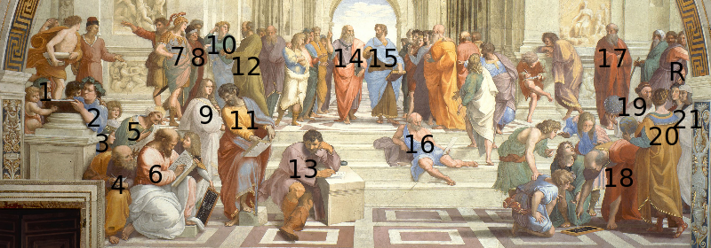
拉斐尔的《雅典学院》油画

Slide 3
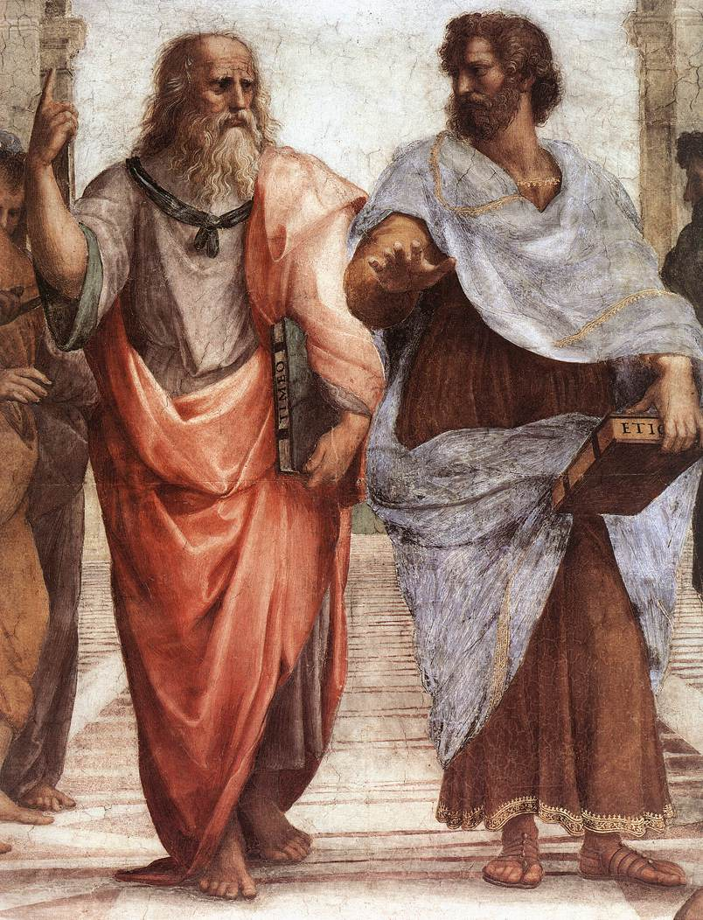
从柏拉图式的爱情故事说起
有一天，柏拉图问苏格拉底：老师，什么是爱情？
有一天，柏拉图问苏格拉底：老师，什么是婚姻？
有一天，柏拉图问苏格拉底：老师，什么是幸福？
柏拉图与亚里士多德

Slide 4
人生奋斗的历程

Slide 5

概要
贪心技术
背包问题
活动选择问题

Slide 6

找零问题
给定无限多不同面额的硬币 d₁ > … > d_{m} ,
对于总额n，如果找到最少的硬币数目？
例: d₁ = 25c, d₂ =10c, d₃ = 5c, d₄ = 1c and n = 48c
贪婪解：
<1, 2, 0, 3>
对大多数常用的硬币面额都可以得到最优解
对任意硬币面额，有可能不是最优解
例： d₁ = 25c, d₂ = 10c, d₃ = 1c, and n = 30c

Slide 7
贪心技术: 基本思想
贪心技术是一种设计算法的通用策略.
贪心技术的基本思想：
基于贪心选择准则，每次得到局部最优的选择
希望利用局部最后得到全局最优解
贪心选择性质: 局部最优可以得到全局最优
找到正确的贪心选择准则是设计贪心算法的关键
不同的贪心选择准则可以得到不同的结果

Slide 8
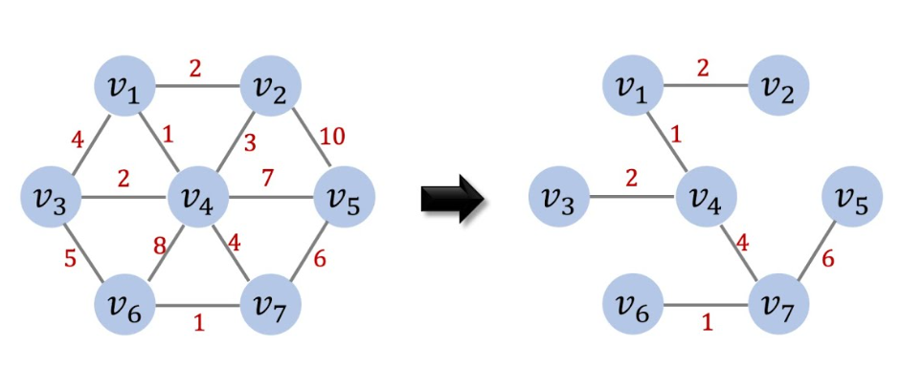

贪心算法常见应用
CPU任务调度
最小生成树
最短路径
旅行商问题
分数背包问题
装箱问题

Slide 9
贪心技术的局限性
尽管贪心算法可以得到一个可行的解，但是不能保证得到最优解。
证明一个贪心算法是可以找到最优解，是有必要的。

Slide 10
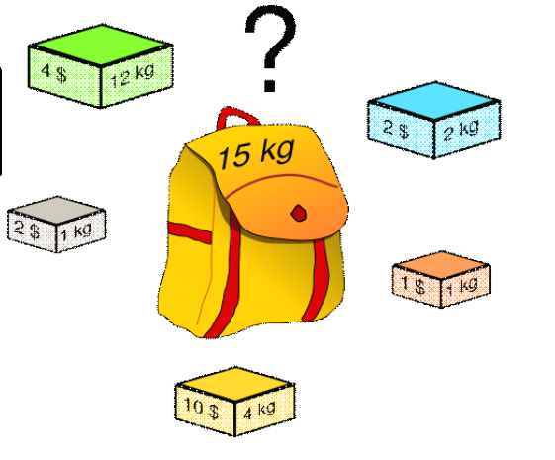
背包问题
给定n种物品和一个背包，物品i的重量是w_{i}，其价值为p_{i}，背包的容量为C。如何选择装入背包的物品，使得装入背包中物品的总价值最大? 0/1背包问题。

Slide 11
0/1 背包问题
已知
背包容量C > 0
n 个物品，体积w_{i} > 0 ，价值p_{i} > 0 for i = 1, …, n,
确定 { 1, 2, …, n } 的子集，满足:
这个问题已经用动态规划解了，现在看贪心法怎么解

Slide 12
0/1 背包问题: 贪心法
有以下几种贪心选择准则:
最大价值优先– 先选择最值钱的物品
最小体积优先–.
最大体积优先–.
最大单位价值优先–.
没有一种方法能保证得到最优解.

Slide 13
最大价值优先
例：3个物品，背包容量 = 25.
$140
10 lb
C = 25lb
$90
$140
$70
5 lb
25 lb
$70
25 lb
10 lb
$90
5 lb
10 lb
item₁
item₂
item₃
Knapsack
Greedy Solution
=$140
Optimal Solution
=$160

Slide 14
最小体积优先
3 items: (item₁ , 5, 150 ), (item₂ ,10, 60 ), ( item₃, 20, 140 )
5 lb
$140
C =
30 lb
$140
20 lb
$60
$60
20 lb
10 lb
$150
10 lb
$150
5 lb
$150
5 lb
5 lb
item₁
item₂
item₃
Knapsack
Greedy Solution
Optimal Solution
=$290
=$210

Slide 15
最大体积优先
5 lb
10 lb
$60
$140
C =
30 lb
$140
20 lb
$60
20 lb
$150
10 lb
20 lb
$140
$150
5 lb
5 lb
item₁
item₂
item₃
Knapsack
Greedy Solution
Optimal Solution
=$200
=$290

Slide 16
最大单位价值优先
5 lb
p/w: $7
$140
C =
30 lb
$140
20 lb
$140
p/w: $6
20 lb
p/w: $10
$60
20 lb
$50
10 lb
$60
10 lb
$50
5 lb
5 lb
item₁
item₂
item₃
Knapsack
Greedy Solution
Optimal Solution
=$190
=$200

Slide 17
贪心算法——背包问题
对于0/1背包问题，没有最优的贪心算法；
分数背包问题：可以将第i个物品的部分放入背包。
对于分数背包问题，贪心算法是其不二选择，该算法基于最大单位价值的选择准则；
贪心算法过程:
降序排序p_{i} / w_{i}
根据排序次序这个增加物品，直到这个物品装完，或是超出背包容量
如果背包没有满，选择下一个的物品开始装

Slide 18
最优解证明
所有物品中最高单价a1
最优解A1
最优解A2>A1
am
a1
a1
am
a1
a1
am
a1
a1
am
am
ax
ax
…
…
ax
ax
证明:
我们首先假设我们有一个最优解A1,那么我们首先找到A1里面平均价值最高的物品am，然后我们将用商品里面平均价值最高的物品a1将am进行全部替换或者部分替换得到解A2，又因v1/w1≥ v1/w1所以A1的总价值高于A1的总价值，这A1是最优解矛盾，于是得到A1里面包含平均价值最高的物品。

Slide 19
任务调度问题
9个任务需要调度，每个任务运行时间为 3, 5, 6, 10, 11, 14, 15, 18, 20 分钟
有三个处理器执行这些任务
贪心准则：先运行时间最长的任务
P1
P2
P3
20
10
3
18
11
6
15
14
5
完成时间: 18 + 11 + 6 = 35
这个解不一定是最优解，但是这个解不坏
Notes:
5

Slide 20
另一种贪心准则
贪心准则：优先运行最短任务
3, 5, 6, 10, 11, 14, 15, 18，20
P1
P2
P3
3
10
15
5
11
18
6
14
20
总执行时间 6 + 14 + 20 = 40
注意，这个贪心算法很高效
在每个阶段只需要找到最大或最小时间的任务
Notes:
6

Slide 21
最优解
最优解:
P1
P2
P3
20
14
18
11
5
15
10
6
3
如何得到最优解?
策略: 尝试所有任务调度的可能
不幸的是，这个方法需要指数级的计算时间
Notes:
7

Slide 22
贪心算法
当贪心算法能得到问题的最优解时，一般都比其他解更有优势:
更有效，因为只要求局部最优
更容易实现

Slide 23

活动选择问题
假设你在Disney主题公园，你要使你玩项目的等待时间尽可能少
假设有很多项目，每个开始和结束的时间都不同
假设我们忽略项目之间的行走时间
Problem: 你怎么才能是使你买的票玩的项目最多？
这个就是活动选择问题

Slide 24
活动选择问题——定义
问题描述：给定n个活动S = {a₁ , …, a_{n} } , a_{i} 是[s_{i} , f_{i})时间片的长短，s_{i}是开始时间， f_{i} 是结束时间，找到S的最大子集A，满足：
活动之间时间不重叠
|A|达到最大
不失一般性，假设 f₁ ≤ f₂ ≤ … ≤ f_{n}

Slide 25
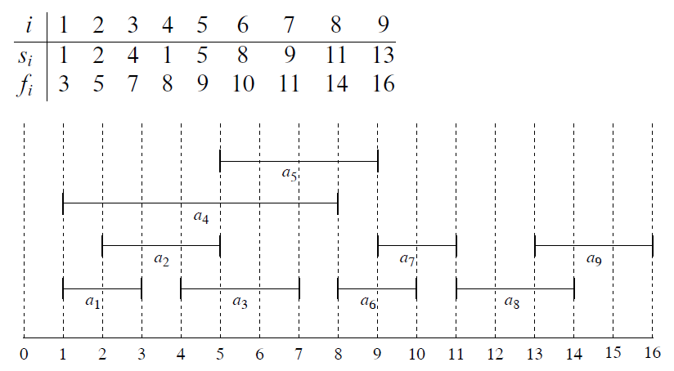
活动选择问题——举例
9 个活动：
合理解: {a₁ , a₃ , a₆ , a₈ }, {a₁ , a₃ , a₇ , a₉ }, {a₁ , a₃ , a₆ , a₉ }, {a₂ , a₅ , a₇ , a₉ }, {a₁ , a₅ , a₇ , a₈ }, ……

Slide 26
活动选择问题——贪心法
贪心法选择准则：
最早开始时间优先
最小持续时间优先
最早完成时间优先
Question: 哪个准则更有效?

Slide 27
Example 1
最早开始时间优先
Activities
1
2
3
11 15
1 4
0 15
Time
0 1 2 3 4 5 6 7 8 9 10 11 12 13 14 15

Slide 28
Example 2
最小持续时间优先
Activities
1
2
3
8 15
1 8
7 9
Time
0 1 2 3 4 5 6 7 8 9 10 11 12 13 14 15

Slide 29
Example 3
最早结束时间优先
Activities
1
2
3
4
5
6
7
11 13
2 12
3 10
11 15
3 7
1 4
0 2
Time
0 1 2 3 4 5 6 7 8 9 10 11 12 13 14 15

Slide 30
Example 4
最早结束时间优先
需要证明贪心法的正确性

Slide 31
最优性证明（1）
定理：如果活动 a₁ 在所有活动中具有最早结束时间，则最优解中一定包含 a₁。
Proof:
令 A 是最优解，a₁ 是贪心法选择的最早结束时间的活动， 如果 a₁ ∈ A, 则定理得证.
如果 a₁ ∉A，我们证明 A* = A – {a} + {a₁} 是另一个包含 a₁的最优解，而 a 是A中具有最早结束时间的活动.
因为活动的结束时间已排序好，f(a₁) ≤ f(a). 假设 f(a₁) ≤ s(a) ，如果我们把 a₁ 加到 A, 意味着 A 不是最优的. So s(a) < f(a₁), 并且 a₁ 和 a 重叠. 因为 f(a₁) ≤ f(a), 如果我们移除 a 添加 a₁, 可以得到另一个最优解 A* 包含了a₁. A* 是最优的，因为 |A*| = |A|.

Slide 32
最优性证明（2）
定理：贪心选择子一定产生最优解.
Proof :
令 a₁ 是贪心算法选择的活动
令 S* 是不与 a₁重叠的活动子集
S* = {a_{i} | i = 2, …, n and s_{i} ≥ f(a₁)}.
令 B 是 S*的最优解
从S*的定义可知，A* = {a₁} ∪ B 是可行的，并且是原问题的解

Slide 33
最优性证明(3)
证明(continued):
利用反证法证明 A* 是最优解
假设 A* 不是最优解，令 A 是包含a₁的最优解
则 |A*| < |A|, 且 |A – {a₁}| > |A* – {a₁}| = |B|.
但是 A – {a₁} 也是S*的解，与B是 S*的最优解矛盾；
这意味着 A* 一定是原问题的最优解.

Slide 34
最优子结构
令 a₁ 是最优解 A 中具有最早结束时间的活动，则 A – {a₁} 是 S* = {a_{i} ∈ S | s_{i} ≥ f₁ }的最优解
换句话说：一旦第一个活动选择好，这个问题就退化为找在S*中进行活动选择问题，且选择的活动与第一个活动兼容。

Slide 35
重叠子问题
递归算法求解所有可行解，注意子问题的重复
S a₁∈A?
yes
no
S’ a₂∈A?
S-{a₁} a₂∈A?
yes
no
yes
no
S”
S’-{a₂}
S”
S –
{a₁, a₂}

Slide 36
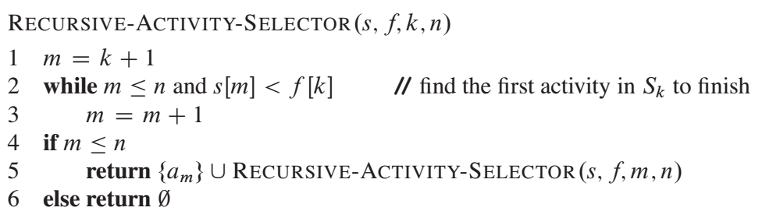
递归贪心算法
过程RECURSIVE-ACTIVITY-SELECTOR的输入为两个数组s和f，表示活动的开始和结束时间，下标k指出要求解的子问题Sk ，以及问题规模n。它返回Sk的一个最大兼容活动集。

Slide 37
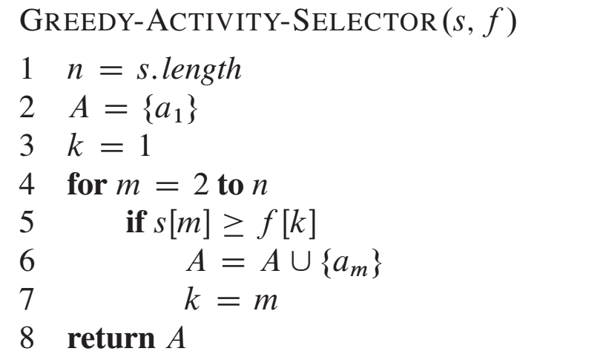
非递归贪心算法
假定输入活动已按结束时间单调递增顺序排好序。将选出的活动存入集合A中，并将A返回调用者。

Slide 38
贪心法特点
动态规划也可以解决活动选择问题
活动选择问题说明了贪心法的一个可能性：局部最优有可能得到全局最优
贪心法的解更容易实现，更有效

Slide 39
跳跃游戏 I
题目描述：给定一个非负整数数组，你最初位于数组的第一个位置。数组中的每个元素代表你在该位置可以跳跃的最大长度。判断你是否能够到达最后一个位置。
示例： 【2, 3, 1, 1, 4】
【3, 2, 1, 0, 4】

Slide 40
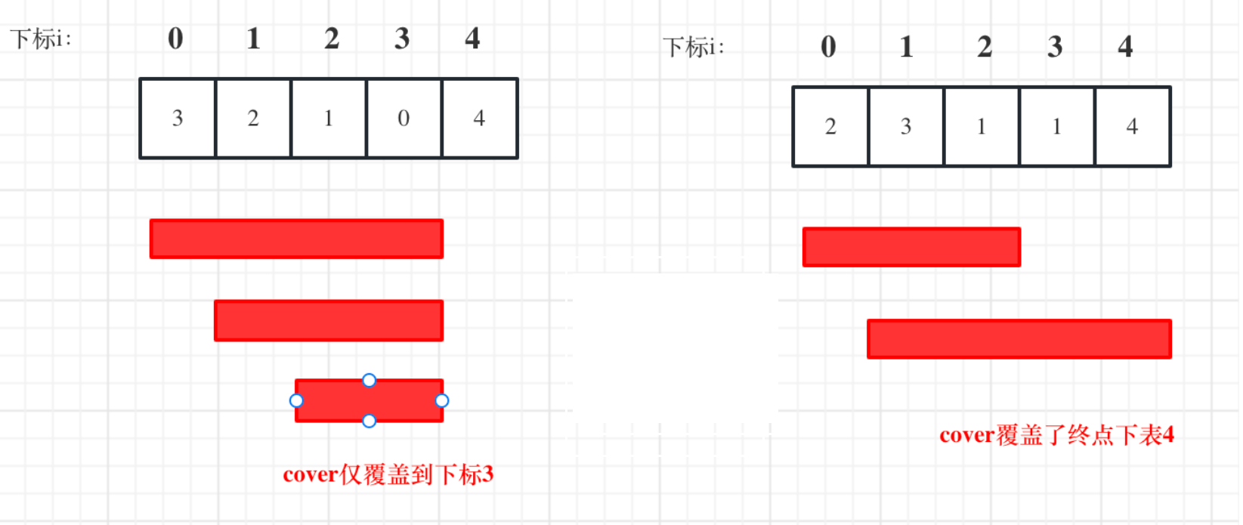

Slide 41
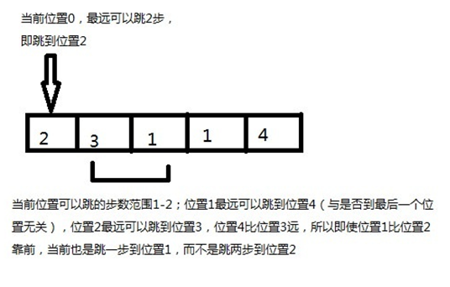
跳跃游戏II
你的目标是使用最少的跳跃次数到达数组的最后一个位置。假设你总是可以到达数组的最后一个位置。
解题思路：贪心算法，在当前位置可以跳的步数的范围内，选择下一跳可以跳的最远的那个步数，来决定当前跳多少步。

Slide 42
贪心法与动态规划的比较
特征 | 贪心法 | 动态规划
思路 | 在贪心法中，我们做出目前看来最好的选择，希望它能带来全局最优解。 | 在动态规划中，我们在每一步做出决策时都会考虑当前问题和先前解决的子问题的解决方案，以计算最优解。
最优 | 在贪心法中，有时并不能保证获得最优解。 | 动态规划可以保证生成最优解，因为它通常会考虑所有可能的情况，然后选择最佳解决方案。
递推 | 贪心方法遵循在每个阶段做出局部最优选择的启发式问题解决 | 动态规划通常基于使用一些先前计算的状态的递推公式。
存储 | 在内存方面更加高效，因为它永远不会回顾或修改以前的选择。 | 需要动态编程表来进行记忆，并且增加了内存的复杂性。
效率 | 贪心法通常更快。 例如，Dijkstra 的最短路径算法需要 O(logV + VlogV) 时间。 | 动态规划通常较慢。 例如， Bellman Ford算法需要 O(VE) 时间。

